Slide 1
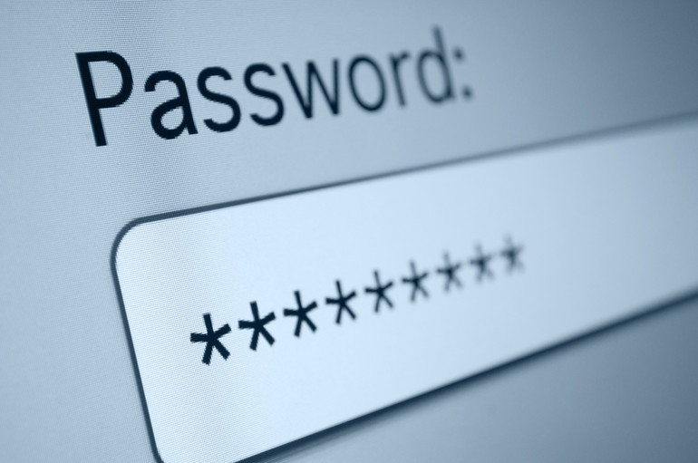
Pourquoi les mots de passe sont-ils un sujet délicat?
Aujourd'hui, les mots de passe sont devenus indispensables pour accéder à une multitude de services en ligne. Cependant, gérer et se souvenir de tous ces mots de passe peut être un vrai casse-tête

Slide 2
Pourquoi les mots de passe sont-ils un sujet délicat?
Multiplicité des Competes : La majorité des gens utilisent une variété de services en ligne, allant des réseaux sociaux aux plateformes bancaires, chaque service nécessitant un mot de passe unique et sécurisé.
Memorization Difficile : Se souvenir de nombreux mots de passe complexes est un véritable défi. Utiliser des mots de passe faciles à mémoriser peut compromettre la sécurité, tandis que les mots de passe robustes et uniques sont souvent difficiles à retenir.
Risque de Sécurité :La tentation d'utiliser le même mot de passe pour plusieurs comptes est grande, mais cela augmente considérablement le risque de sécurité. Si un mot de passe est compromis, tous les autres comptes utilisant ce même mot de passe le sont aussi.

Slide 3
les mots de passe dans la vie professionnelle
Les mots de passe jouent un rôle crucial dans la vie professionnelle et au sein des entreprises pour plusieurs raisons, liées principalement à la sécurité, la confidentialité, et le contrôle des accès

Slide 4
Pourquoi la security de Mots de Passe est Importants en Entreprise
Protection des Données: Empêche l'accès non autorisé aux informations sensibles.
Prévention des Cyberattaques : Défend contre les pirates exploitant des mots de passe faibles.
Conformité Réglementaire : Respect des normes de sécurité imposées par la loi.
Réputation de l'Entreprise : Évite la perte de confiance des clients et partenaires.
Réduction des Pertes Financières : Minimise les coûts liés aux violations de données

Slide 5
Solutions pour Faciliter la Gestion la securite des Mots de Passe dans la vie personnelle et professionnelle
Stratégies de Sécurité des Mots de Passe
Gestionnaires de Mots de Passe : Stockage sécurisé (LastPass, 1Password, Bitwarden)
Authentification à Deux Facteurs (2FA) : Vérification supplémentaire par code SMS ou application
Biométrie : Reconnaissance faciale, empreintes digitales
Contrôle des Accès : Accès réservé aux utilisateurs autorisés
Gestion des Risques : Utilisation de mots de passe uniques et robustes
Sensibilisation et Formation : Formation aux bonnes pratiques de gestion des mots de passe

Slide 6
Définition et fonctionnalités des gestionnaires de mots de passe
Qu'est-ce qu'un gestionnaire de mots de passe ?
Un gestionnaire de mots de passe est un outil numérique conçu pour stocker et sécuriser tous vos mots de passe en un seul endroit.
Imaginez un coffre-fort virtuel où vous pouvez ranger toutes les clés de vos comptes en ligne (emails, réseaux sociaux, banques, etc.).

Slide 7
Définition et fonctionnalités des gestionnaires de mots de passe
Pourquoi utiliser un gestionnaire de mots de passe ?
Sécurité renforcée: Au lieu d'utiliser le même mot de passe pour tous vos comptes (ce qui est très risqué), un gestionnaire vous permet de créer des mots de passe uniques et complexes pour chacun.
Facilité d’utilisation : Plus besoin de mémoriser des dizaines de mots de passe différents. Il suffit de se souvenir d'un seul mot de passe maître pour accéder à tous vos comptes.
Gain de temps : Le gestionnaire remplit automatiquement les champs de connexion, ce qui vous fait gagner un temps précieux.
Protection contre les piratages : Les meilleurs gestionnaires de mots de passe utilisent un chiffrement de haut niveau pour protéger vos données.

Slide 8
Définition et fonctionnalités des gestionnaires de mots de passe
Comment ça Marche ?
Installation : Vous téléchargez l'application ou créez un compte en ligne.
Mot de passe maître : Vous choisissez un mot de passe principal, très fort et unique, qui servira de clé pour accéder à votre coffre-fort virtuel.
Stockage des mots de passe : Vous ajoutez tous vos comptes et leurs mots de passe associés dans le gestionnaire.
Utilisation : Lorsque vous voulez vous connecter à un site, le gestionnaire vous propose automatiquement les identifiants correspondants.

Slide 9
Comment choosier un guestionnaire de mot de pass ?
Choisir un Gestionnaire de Mots de Passe
Sécurité Chiffrement : Assurez-vous que toutes les données sont chiffrées.
MFA : Préférez les gestionnaires qui offrent l'authentification multi-facteurs.
Facilité d'Utilisation : Interface Intuitive : Choisissez une interface facile à utiliser.
Compatibilité : Fonctionne sur différents appareils et systèmes.
Fonctionnalités : Génération de Mots de Passe : Génère des mots de passe forts et uniques.
Synchronisation : Synchronise les mots de passe sur plusieurs appareils.
Fiabilité et Support : Réputation : Optez pour des gestionnaires bien notés.
Support Client : Un bon support est crucial.
Coût d’Abonnement : Comparez les versions gratuites et payantes.
Politique de Confidentialité (la transparence) Vérifiez comment les données sont traitées.

Slide 10




Gestionnaire de mots de pass … comparative des fonctionnalité :
Les functionalities | KeePass | KeePass PHP | LastPass | Bitwarden | Bitwarden PHP
Sécurité des données
Facilité d'installation
Facilité d'utilisation
Fiabilité et Support
Compatibilité
Self - Hosting
Equipe partage
Coût : Abonnement

Slide 11
Pourquoi Vaultwarden est une bonne solution pour les enterprises ?
Vaultwarden : Solution Idéale pour les Entreprises
Sécurité : Chiffrement de bout en bout
Authentification multi-facteurs (MFA)
Self-Hosted
Léger et Efficace : Utilisation de ressources limitées
Open Source et Gratuit : Code source accessible
Pas de coût d'abonnement : 100% Gratuit
Facilité de Découverte : Installation simple
Personnalisable
Facile à géré
Soutien et Communauté : Communauté active
Compatibilité : on peux accès depuis Windows , Mac , Linux, Android …..
possibilités de se connecter à Active Directory ou à l'autre database

Slide 12
L’installation de Vaultwarden
Installation de Vaultwarden possible via container ( dans proxmox ou docker … )
Il est très simple dans docker/ linux :
$ docker pull vaultwarden/server:latest
$ docker run --detach --name vaultwarden \
--env DOMAIN="https://vw.domain.tld" \
--volume /vw-data/:/data/ \
--restart unless-stopped \
--publish 80:80 \
vaultwarden/server:latest

Slide 13
les configuration de Vaultwarden
Après l’installation de Vaultwarden… afin d’accéder via l’interface graphique, il faut passer vers HTTPS
C’est faisable soit via proxy inversé, soit via créer un certificat SSL

